Slide 1
Dobrý den devítko,
Dnes jsem si pro vás připravila prezentaci, ve které se vám pokusím objasnit výrobu železa a oceli. Na začátku si můžete zkontrolovat správnost vašich pracovních listů.
Nezapomeňte si udělat zápis do sešitu!!!
Š.P.

Slide 3
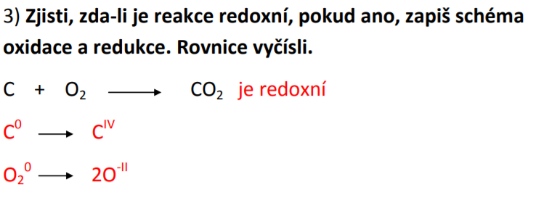

Slide 5
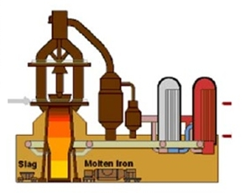
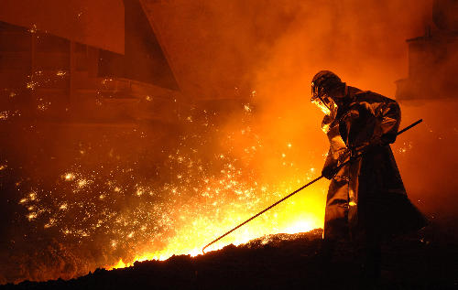
VÝROBA ŽELEZA A OCELI

Slide 6
Fe = nejrozšířenějším kovem současnosti. Výroba Fe: - především z kyslíkatých rud obsahujících oxid železitý Fe₂O₃.

Slide 7
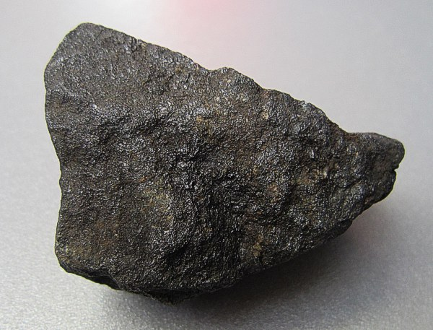
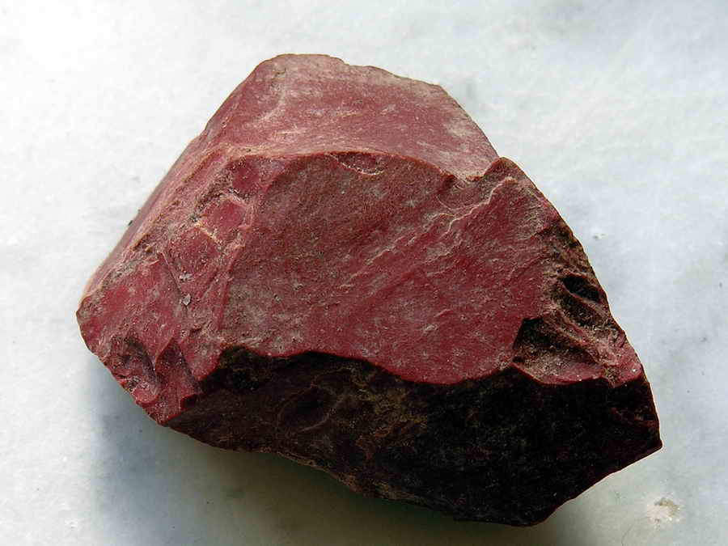
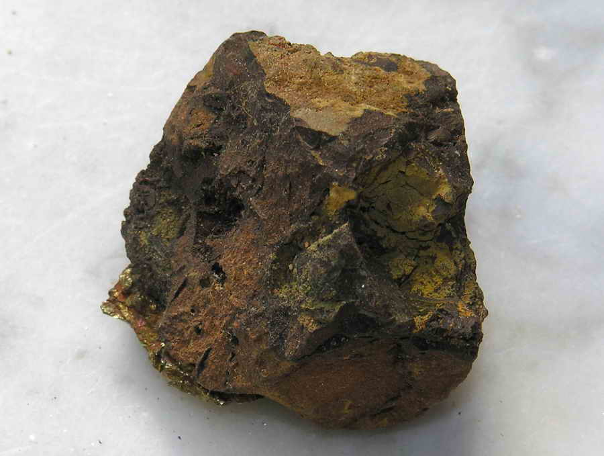
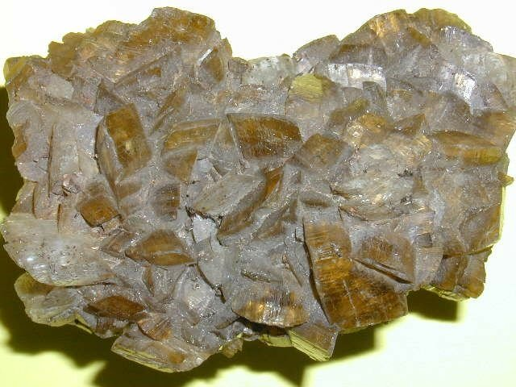
suroviny
magnetit
1) železná ruda
magnetit Fe₃O₄
hematit Fe₂O₃
limonit Fe₂O₃ . n H₂O
siderit FeCO₃
hematit
+ hlušina
siderit
limonit

Slide 8
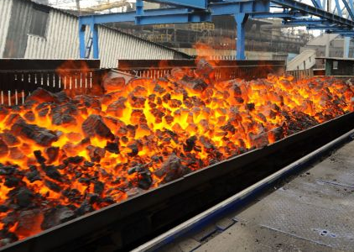
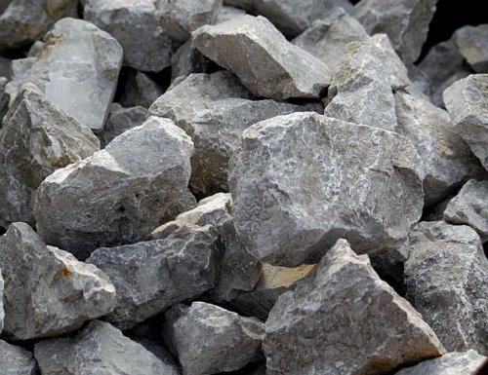
2) koks (z černého uhlí)
- je to téměř čistý uhlík
a slouží k redukci železa
3) vápenec CaCO₃
- napomáhá tvoření strusky

Slide 9
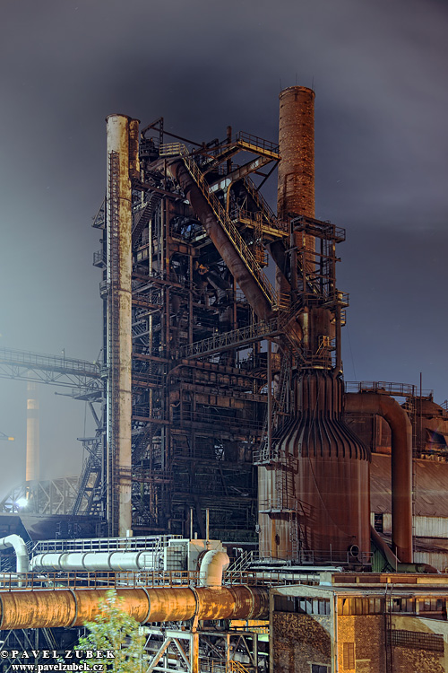
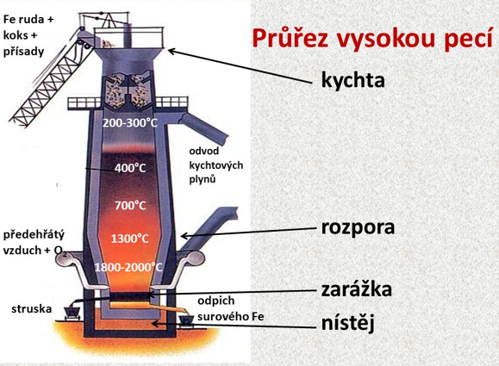
Výroba surového železa

Slide 10
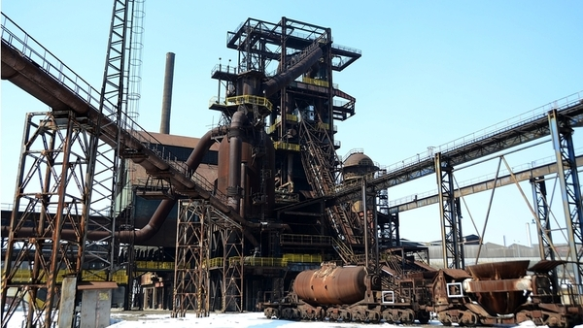
vysoká pec
- 30 až 50 m vysoká,
15 m široká šachtová pec
z oceli, uvnitř je vyzděna
ohnivzdorným materiálem
- pracuje nepřetržitě až 10 let,
pak odstávka (opravuje se)

Slide 11
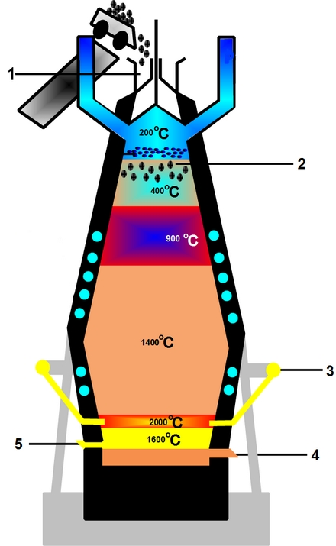
reakce, které probíhají ve vysoké peci:
- vysoušení surovin:
Fe₂O₃ . nH₂O → Fe₂O₃ + nH₂O
- spalování koksu:
C + O₂ → CO₂
CO₂ + C → 2CO
- redukce železa:
Fe₂O₃ + 3C → 2Fe + 3CO
Fe₂O₃ + 3CO → 2Fe + 3CO₂

Slide 12
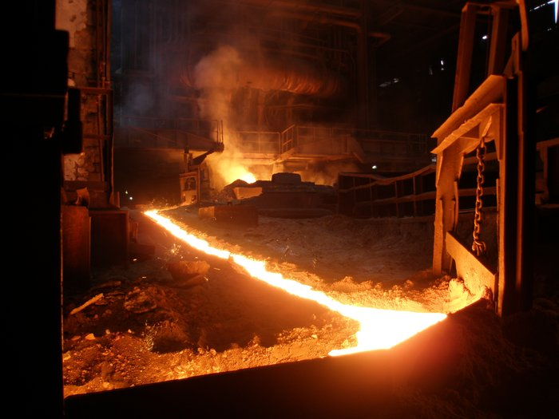
odpich železa

Slide 13
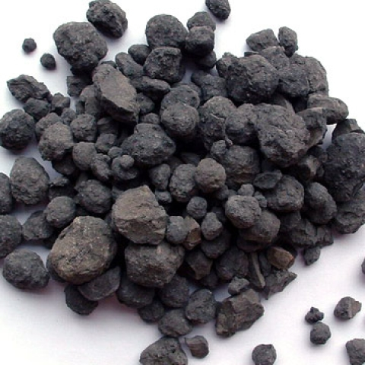
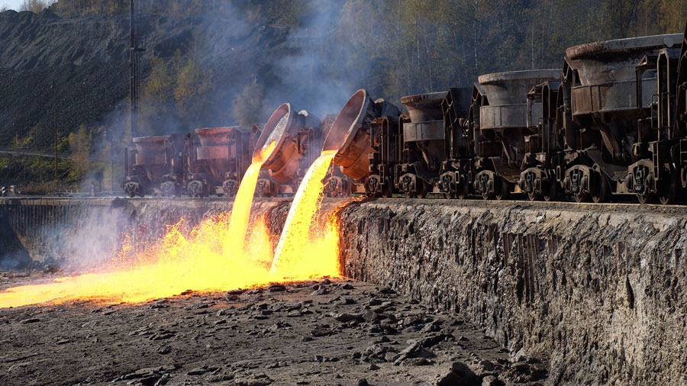
struska - plave na roztaveném železe
a chrání ho před oxidací kyslíkem
- používá se ve stavebnictví
vylévání strusky

Slide 14
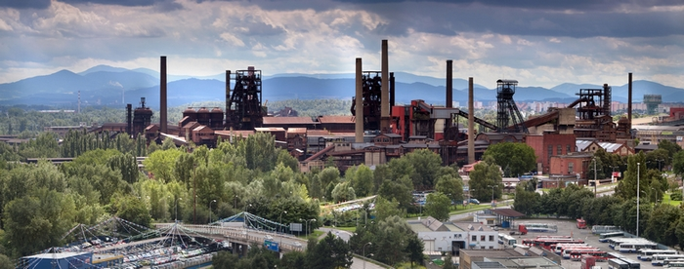
v ČR jsou vysoké pece v Ostravě –
ArcelorMittal Steel Ostrava
a v Třineckých železárnách

Slide 15
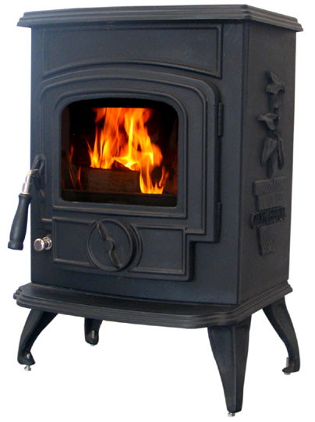
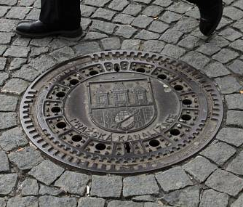
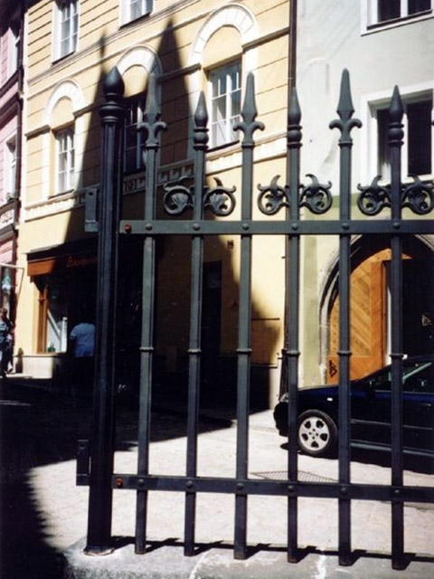
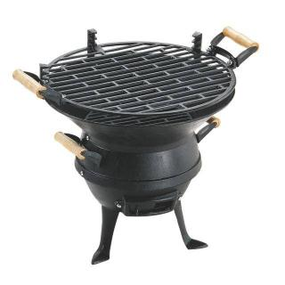
surové železo neboli litina
- obsahuje asi 4% C, dále Mn, Si, P, S,…
- litina je pevná, tvrdá, ale křehká
- většina se dále upravuje na ocel
- použití: radiátory, kotle, kašny, krby, grily,
poklopy na kanál, brány, mříže

Slide 16
výroba oceli
Ocel = slitina Fe + C (obsah C < 2,11% ) vyšší obsah C = litina
surové Fe nemá vhodné fyzikální vlastnosti není kujné ani pružné → nutné zušlechťování
Ocel = železo zušlechtěné zkujňováním princip: snižování obsahu uhlíku (Fe₃C) a odstranění příměsí (Si, S, Mg, P)
- ocel je pružnější a dá se obrábět
- vlastnosti oceli se vylepšují také přidáním
některých dalších kovů (Cr, Ni, V, W, Ti,…)
- použití: nářadí, kolejnice, mosty, stavební nástroje,
nerez ocel, lékařské nástroje, turbíny,

Slide 17
Výroba oceli
V konvertorech (od 19. st. dodnes)
V siemens-martinských pecích (od 19. st do 60. let 20. st.)
V elektrických pecích (od 20. st.)

Slide 18
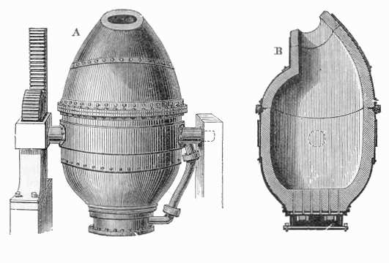
1. Bessemerův konvertor
[1]

Slide 19
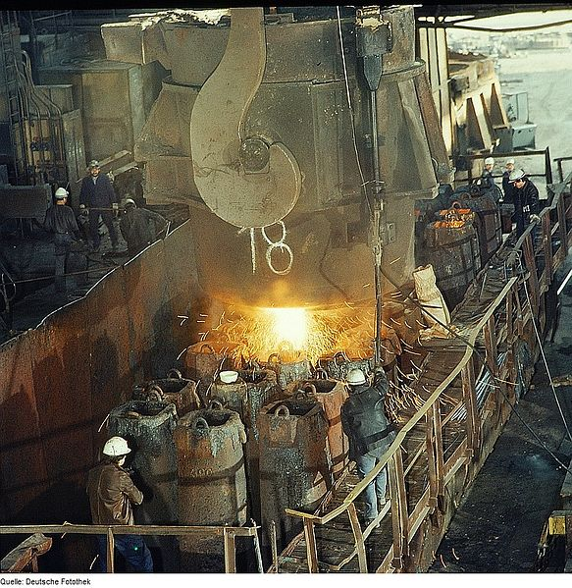
Vlastnosti oceli podle obsahu C
do 1,4% C oceli měkké a tvárné
nad 1,4% C oceli tvrdé a pružné
ocel se odlévá do forem tzv. kokil
odlitek = ingot
[3]

Slide 20
Další zušlechťování ocelí
Kalení - výrobek se zahřeje do žáru a prudce ochladí (ve vodě) - ocel tvrdá, ale křehká
Popouštění - zakalená ocel se zahřeje (200-300°C) a pomalu se ochlazuje - odstraní se křehkost, ale ne tvrdost
Legování - přísady dalších kovů (Ti, W, Cr, Ni, …) - zlepšují se mechanické vlastnosti oceli

Slide 21
Druhy ocelí
dnes cca 2 500 druhů
dělení podle složení nebo podle použití
příklady podle použití: konstrukční oceli – nelegovaná, stavebnictví nástrojové oceli – středně až vysoce legované příměsi: Ni, Mo, W, Cr, V (podle použití) pružinové oceli – vyšší obsah C + Mn, Cr korozivzdorné oceli – běžné mají 18% Cr + 10% Ni

Slide 22
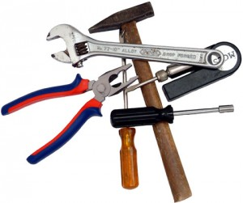
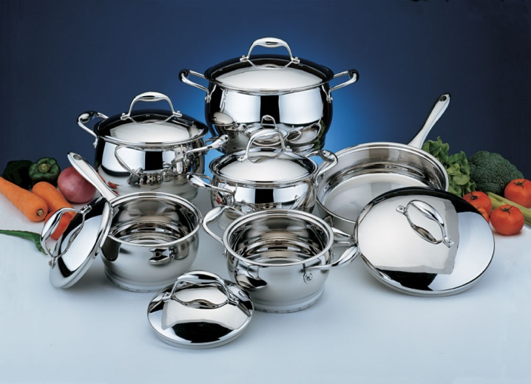
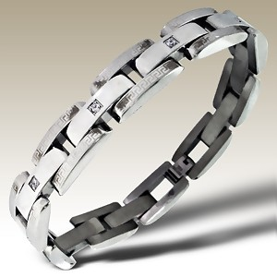
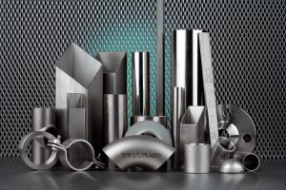
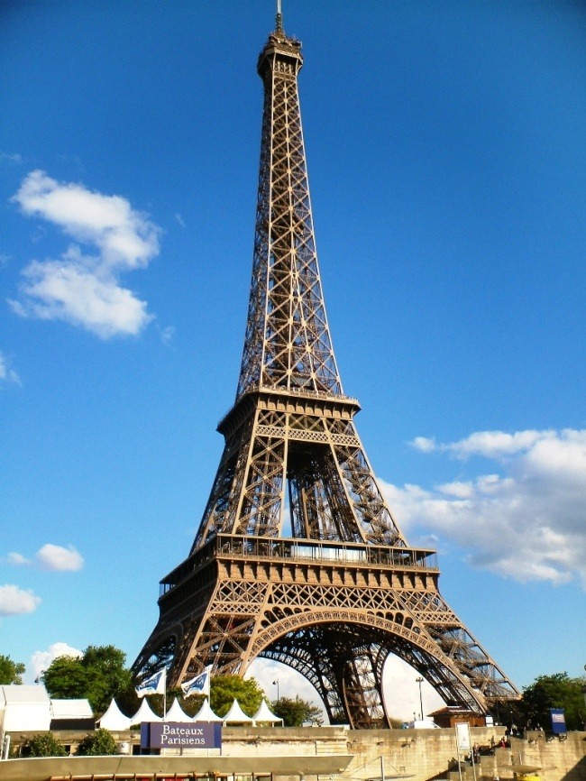
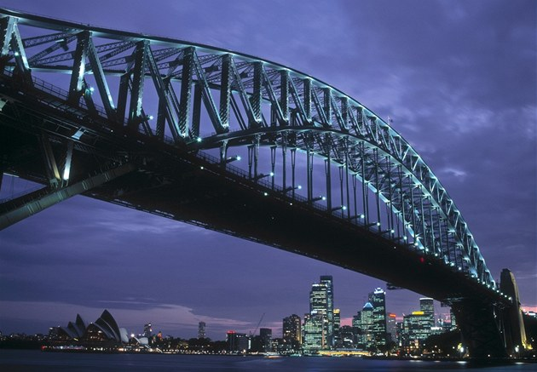
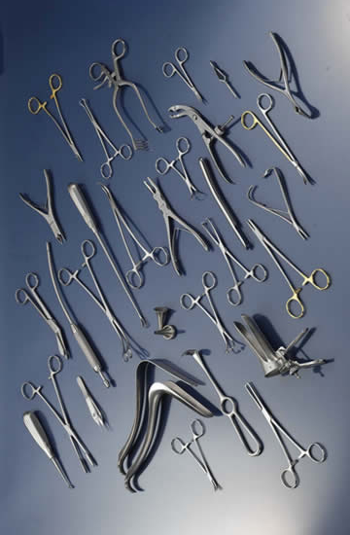

Slide 23
doplň text:
Surové železo se vyrábí v hutích ve ………………... .
Surovinou pro výrobu železa jsou ………………..,
……… a …………… .
Mezi železné rudy patří ……….…., limonit, …..….…,
a siderit.
Ve vysoké peci za vysokých teplot probíhá redukce
…….…. . Surové železo neboli ……… se usazuje
na dně, na něm plave …………. .
Jednou za 2 – 3 hodiny se provádí ………… železa
a strusky. Litina má vysoký obsah …..……, který
způsobuje, že je litina ..……., ale zároveň ………... .
Proto se většinou zpracovává v ..………..….. na …... .
Její vlastnosti se vylepšují přidáním ………, např. …….
vysoké peci
železné rudy
koks
vápenec
magnetit
hematit
železa
litina
struska
odpich
uhlíku
pevná
křehká
ocelárnách
ocel
kovů
Cr, Ni

Slide 24
Zápis do sešitu
VÝROBA SUROVÉHO ŽELEZA A OCELI
Fe = nejrozšířenějším kovem současnosti.
Výroba Fe: - především z kyslíkatých rud obsahujících oxid železitý Fe₂O₃.
Nerosty obsažené v železných rudách:
Magnetovec (magnetit) Fe₃O₄ (oxid železnatoželezitý)
Krevel (hematit) Fe₂O₃ (oxid železitý)
Hnědel (limonit) Fe₂O₃.nH₂O (hydrát oxidu železitého)
Ocelek (siderit) FeCO₃ (uhličitan železnatý)
Hlušina – příměs, která obsah železa snižuje!!! (ve většině rud)
Z hlušiny a vápence vzniká kapalná struska, která chrání povrch roztaveného železa před oxidací.
Železo se získává z rud jejich redukcí oxidem uhelnatým CO a uhlíkem C ve vysoké peci. (Redoxní reakce)
VYSOKÁ PEC:
Vysoká pec se shora nepřetržitě plní (až několik let) :
Koksem
Železnou rudou
Vápencem

Slide 25
SUROVÉ ŽELEZO:
- obsahuje uhlík (asi 4%) a mnohé jiné prvky např. Si, P, S a příměsi kovů.
- velká tvrdost, ale je křehké.
- zpracování odléváním do forem (litina).
Z litiny se vyrábějí topná tělesa, části strojů, potrubí, kuchyňské nádobí……
Výroba oceli
Ocel = slitina Fe + C (obsah C < 2,11% ), dnes cca 2500 druhů vyšší obsah C = litina
surové Fe nemá vhodné fyzikální vlastnosti není kujné ani pružné → nutné zušlechťování
Ocel = železo zušlechtěné zkujňováním (v konvektorech, pecích) princip: snižování obsahu uhlíku (Fe₃C) odstranění příměsí (Si, S, Mg, P)
- ocel je pružnější a dá se obrábět
- vlastnosti oceli se vylepšují také přidáním některých dalších kovů (Cr, Ni, V, W, Ti,…)
- použití: nářadí, kolejnice, mosty, stavební nástroje,
nerez ocel, lékařské nástroje, turbíny,

Slide 26
Zdroje obrázků:
http://i3.cn.cz/1151299946_200606260004_EEE_1.jpg
http://www.slideshare.net/kchtul/che-kovy
http://www.pavelzubek.cz/photos/vysoka-pec-arcelormittal-ostrava-cz-238.jpg
http://www.topgeo.de/bilder/magnetit_11144.jpg
http://upload.wikimedia.org/wikipedia/commons/f/fc/Mineral_Olixisto_GDFL101.jpg
http://upload.wikimedia.org/wikipedia/commons/2/2a/Mineral_Limonita_GDFL120.jpg
https://web.natur.cuni.cz/ugmnz/mineral/mineral/fotv/siderit_2.jpg
http://img.ihned.cz/attachment.php/930/31043930/iost58EF7MNOjl6PQdfhqrz1w29ARVmn/nwr-koksovna-okk-kokosovny.JPG
http://www.abcservice.cz/img_sortiment/sor_2435.jpg
http://im.novinky.cz/mynews/512/55127-top_foto1-nr7uf.jpg
http://www.dolnioblastvitkovice.cz/default/file/download/id/14116/inline/1
http://kodiak.rajce.idnes.cz/Ing._Stach_-_Vysoke_pece_Nova_hut/#Odpich_suroveho_zeleza_pres_piskove_loze_do_veronik.JPG
http://www.trz.cz/images/struska_vylevani.jpg
http://www.ua.all.biz/img/ua/catalog/1132722.jpeg
http://kamna.unas.cz/image001.jpg
http://g.denik.cz/1/60/5205897-praha-poklop-kanal-25_denik-380.jpg
http://www.mival.cz/storage/photo/eshop/large/litinovy_plot_vcetne_brany_01.jpg
https://kotly.com.pl/produkty_img/2487/0611489ab34d2d28b25e9fbd743383ce.jpg
http://www.tptools.cz/fotky10481/fotos/gen320/gen__vyr_1364gril-litina.jpg
http://www.naradiweb.cz/wp-content/uploads/2010/08/naradi-1-300x251.jpg
http://upload.wikimedia.org/wikipedia/commons/7/7f/Eiffelova_vez_2006.jpg
http://www.vseprokuchyne.cz/cms/vseprokuchyne/products/kuchynske-nadobi/sada-hrncu-berghoff-zeno.jpg
http://www.stribrne-sperky-nausnice.cz/fotky18038/fotos/_vyrn_5507___naramky_chirurgicka_ocel.jpg
http://www.edb.cz/grmat/poptavky/36470x1.jpg
http://www.svet-bydleni.cz/wp-content/uploads/2013/11/Akros1.jpg

